Slide 1
عمليات اجراي تونل

Slide 2
وظايف و کاربرد تونل

Slide 3
فهرست

Slide 4
حدود عمليات اجراي تونل

Slide 5
حدود عمليات اجراي تونل (2)

Slide 6
پياده كردن تونل

Slide 7
مسئوليت پيمانكار

Slide 8
مقررات ايمني و بهداشت

Slide 9
روشنايي

Slide 10
كاهش صدا

Slide 11
نيمرخ تونل

Slide 12
روشهای معمول حفاری تونل

Slide 13
ماشين هاي حفر تونل Tunnel Boring Mashines(TBM)

Slide 14
الزامات كلي حفاري ماشيني

Slide 15
الزامات كلي حفاري ماشيني (2)

Slide 18
ماشينهای حفر تونل Tunne Boring Mashine (TBM)

Slide 20
عملکرد- تجهيزات سيستم- نکات اجرايی

Slide 21
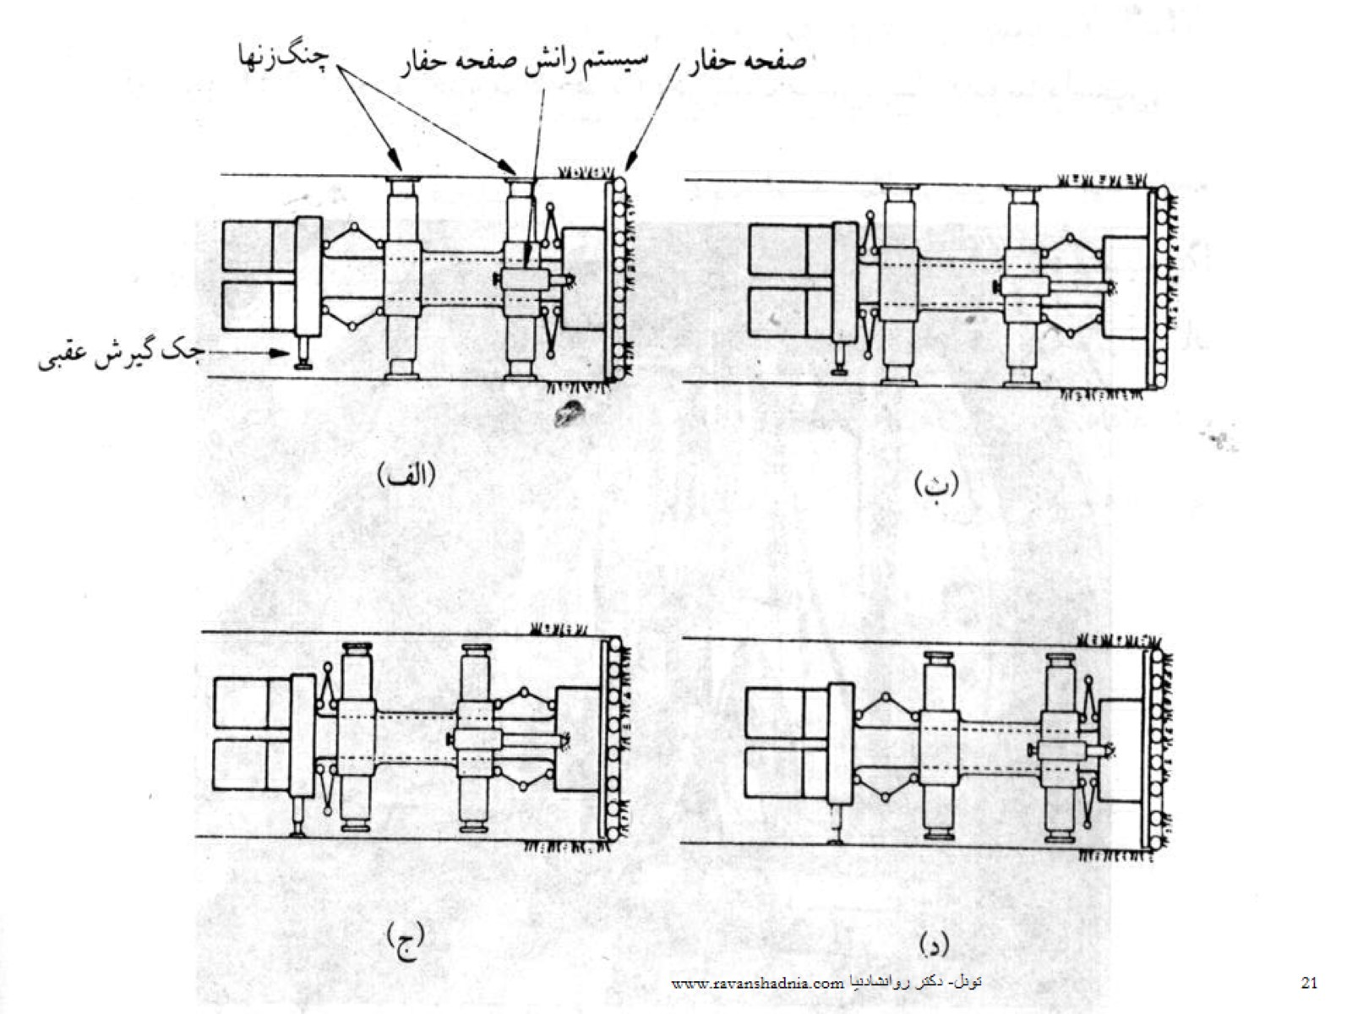

Slide 24
محدوديت های کاربرد

Slide 25
بررسی چند نمونه موردی استفاده از TBM

Slide 26
انواع ماشین های تونل زنی مورد استفاده در محیط های سنگی :

Slide 27
طراحي و ساخت ماشين

Slide 28
ماشین های مورد استفاده در تونل زنی :

Slide 29
5- ماشین تونل زنی کله گاوی ROAD HEADER

Slide 30
5- ماشین تونل زنی کله گاوی ROAD HEADER

Slide 31
6- ماشین تونل زنی چکش هیدرولیکی HYDRAULIC HAMMER

Slide 34
الزامات كلي حفاري با چال و انفجار

Slide 35
الزامات كلي حفاري با چال و انفجار (2)

Slide 37
blasting حفر تونل به روش آتشباری

Slide 39
الگوي مته كاري

Slide 40
مزاياي انفو به ديناميت

Slide 41
دوره انفجار

Slide 42
Comparison of various method of tunneling

Slide 43
روش های حفر تونل

Slide 44
مزايای ماشين در مقايسه با روش آتشباری :

Slide 45
نحوه کار ماشین

Slide 46
مشخصات ماشین ها و عملکرد آنها

Slide 47
هزینه های حفر تونل با ماشینهای تمام مقطع

Slide 48
رقابت روش ماشینی با سنتی

Slide 49
عوامل موثر در حفر تونل به طور کلی

Slide 50
مزایا و معایب

Slide 51
مزایا و معایب

Slide 52
عوامل موثر در موفقیت حفاری

Slide 53
روش‌هاي حمله به جبهه تونل

Slide 54
عمليات پس از حفاري

Slide 55
ضرورت تهويه

Slide 56
تهويه موقت

Slide 57
مقدار هواي مورد نياز

Slide 59
روشهاي تهويه موقت

Slide 60
زهكشي آب

Slide 61
بارگيري و حمل مصالح حفاري شده

Slide 62
پايدارسازي و پوشش موقت تونل

Slide 63
پايدارسازي و پوشش موقت تونل (2)

Slide 64
پايدارسازي و پوشش موقت تونل (3)

Slide 66
بتن پاشي

Slide 67
شرايط بتن پاشي خوب

Slide 68
گزارش پيشرفت كار و ثبت عمليات حفاري

Slide 69
عمليات تكميلي تونل

Slide 70
گزارشي از يك پروژه تونل‌سازي در نوع خود بي‌نظير

Slide 71
(Stormwater Management and Road Tunnel) SMART

Slide 73
بهره‌برداري از اين تونل در سه حالت مي‌تواند انجام بگيرد:

Slide 75
براي اين پروژه از ماشين TBM مدل Slurry Shield استفاده شده است كه به هنگام كار در برخورد با بسترهاي آهكي و مواجهه با آب‌هاي زيرزميني و صخره‌هاي سخت مقاومت خوبي از خود نشان مي‌دهد. وجود يك سپر مقاوم كه با فشار هوا كار مي‌كند امكان آن را فراهم مي‌سازد كه ماشين در مواجهه با آب‌هاي زيرزميني و خاك‌هاي سست تعادل خود را كاملاً حفظ نمايد.

